Slide 1
ТЕРРИКОНЫ

Slide 2
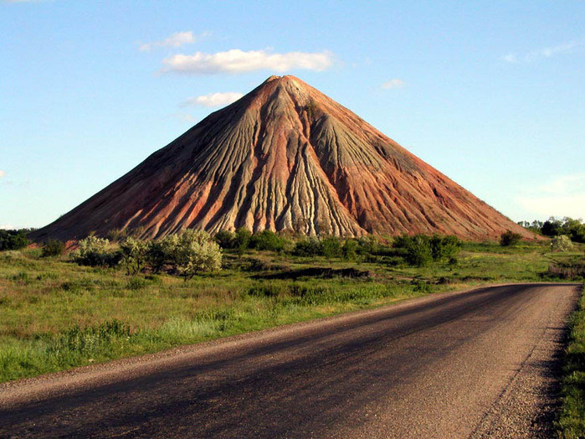
Донецкие терриконы могут разгореться из-за жары
Аномальная жара ударила по терриконам Донбасса - они не выдерживают 40-градусной температуры и начинают тлеть.
Это опасно, прежде всего, из-за вредных выбросов. Среди продуктов горения терриконов - оксид углерода, сернистый газ, оксид серы, оксид азота.
Мнения донецких экологов по этому поводу разделились. Одни говорят, что терриконы горели и тлели всегда и паника неуместна. Другие же уверяют: ситуация критическая, существует угроза взрывов.
«Известен случай, когда в Димитрове, под Донецком взорвался породный отвал - в нем накопились газы. Это было около 40 лет назад

Slide 3
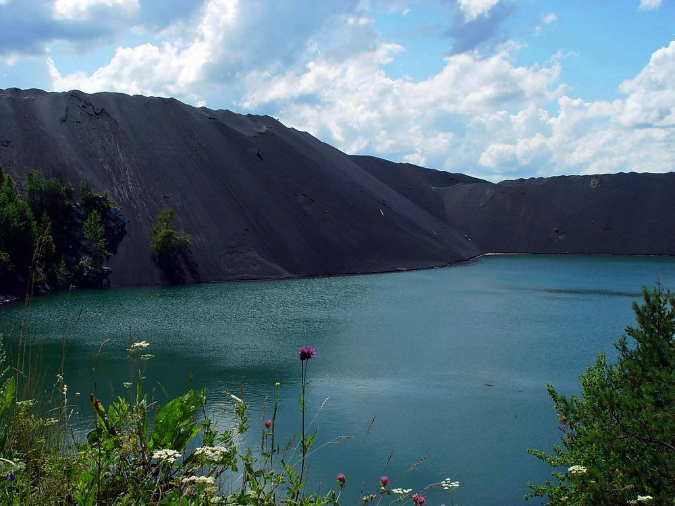
УРАЛ

Slide 4
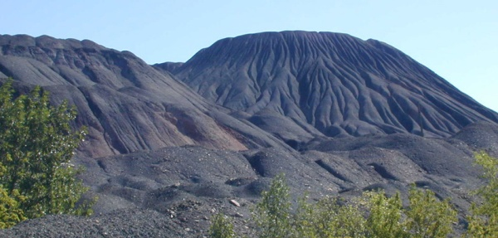

Slide 5
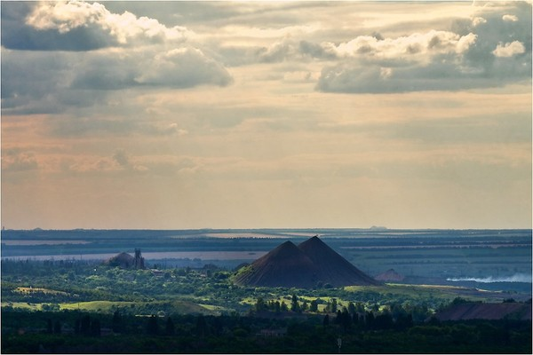

Slide 6
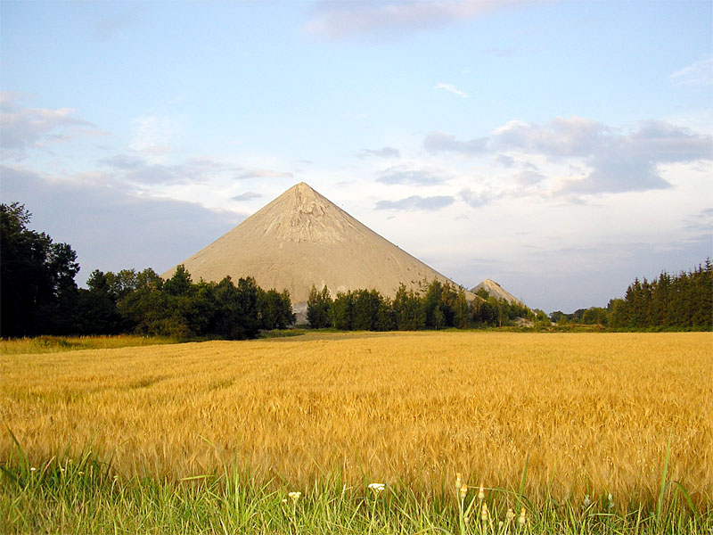

Slide 7
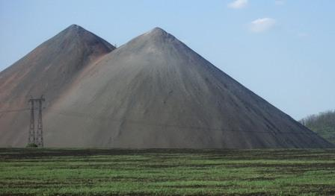
Донецкие терриконы

Slide 8
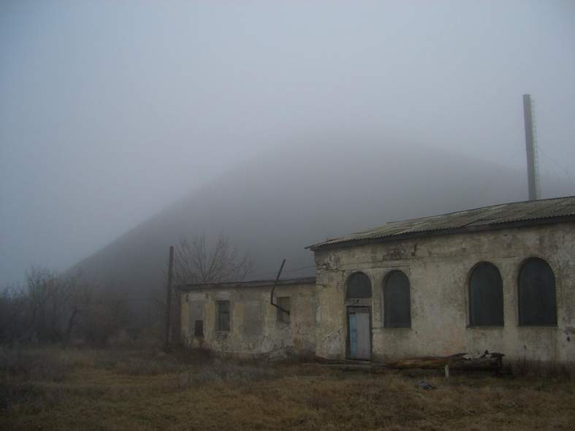

Slide 9
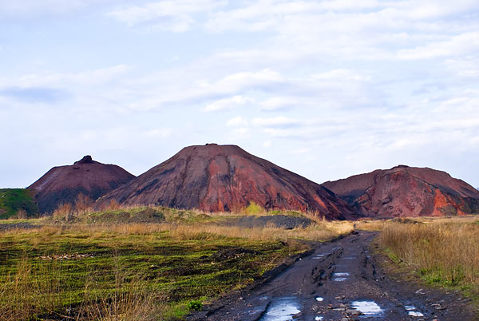

Slide 10
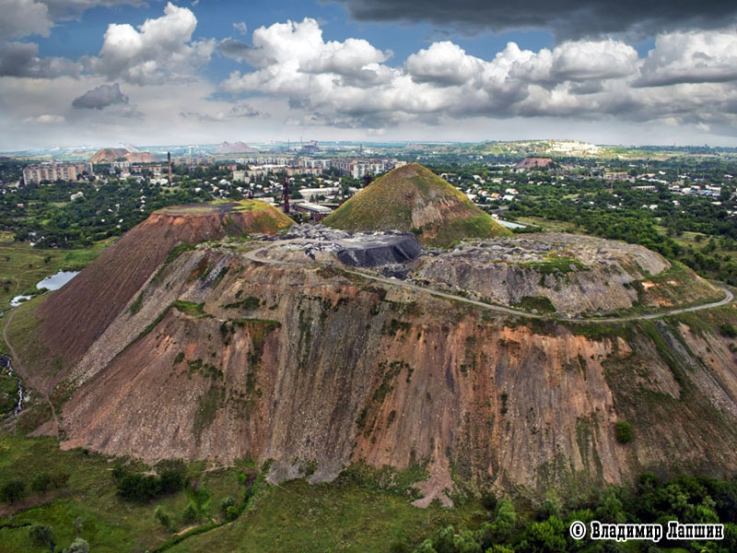

Slide 11
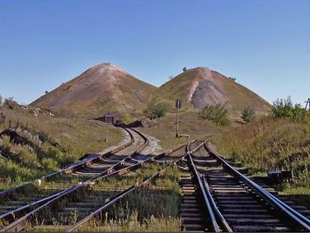

Slide 12
